Slide 1



Presentación final Capstone

Slide 2
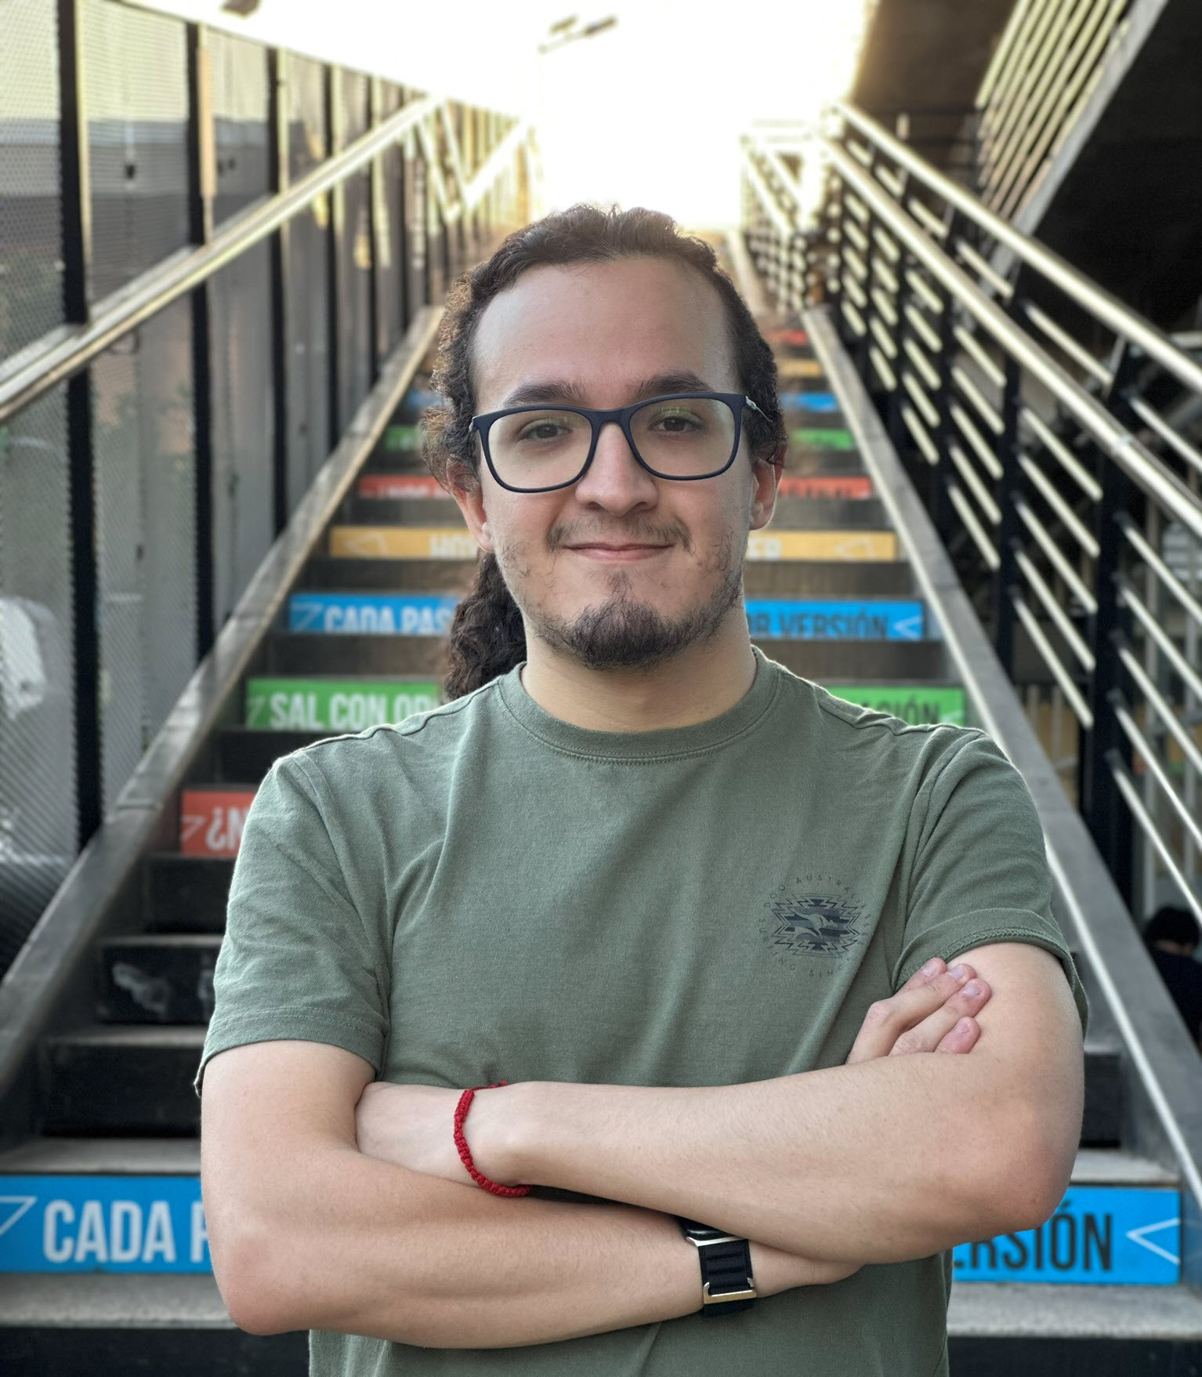
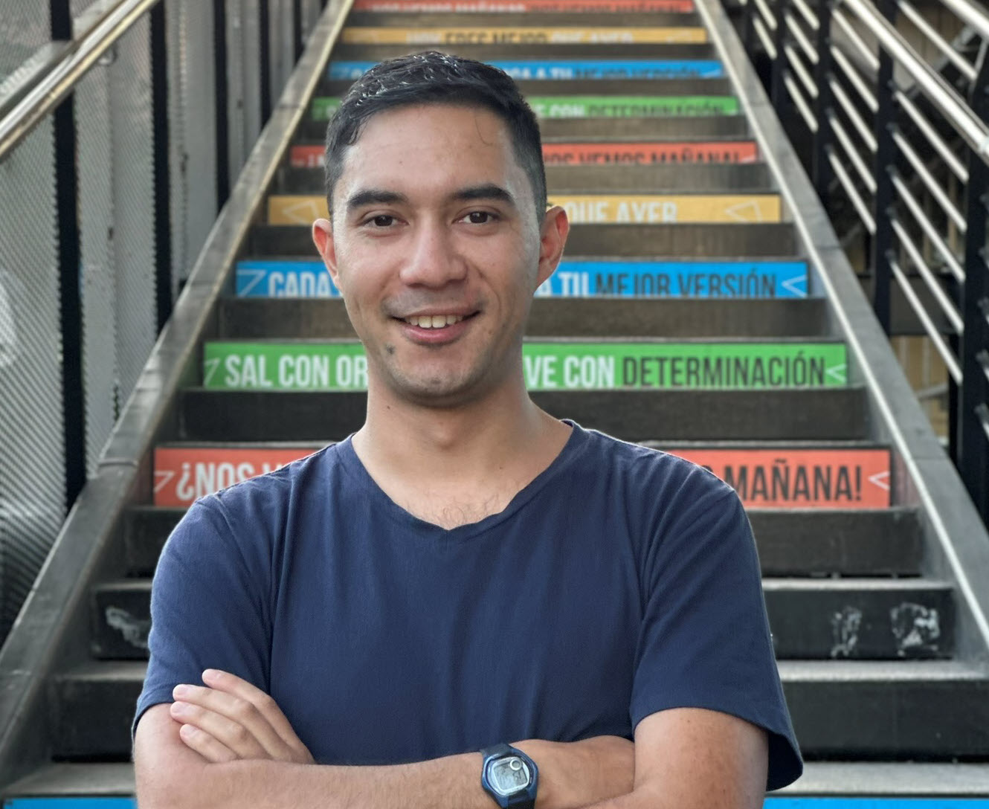
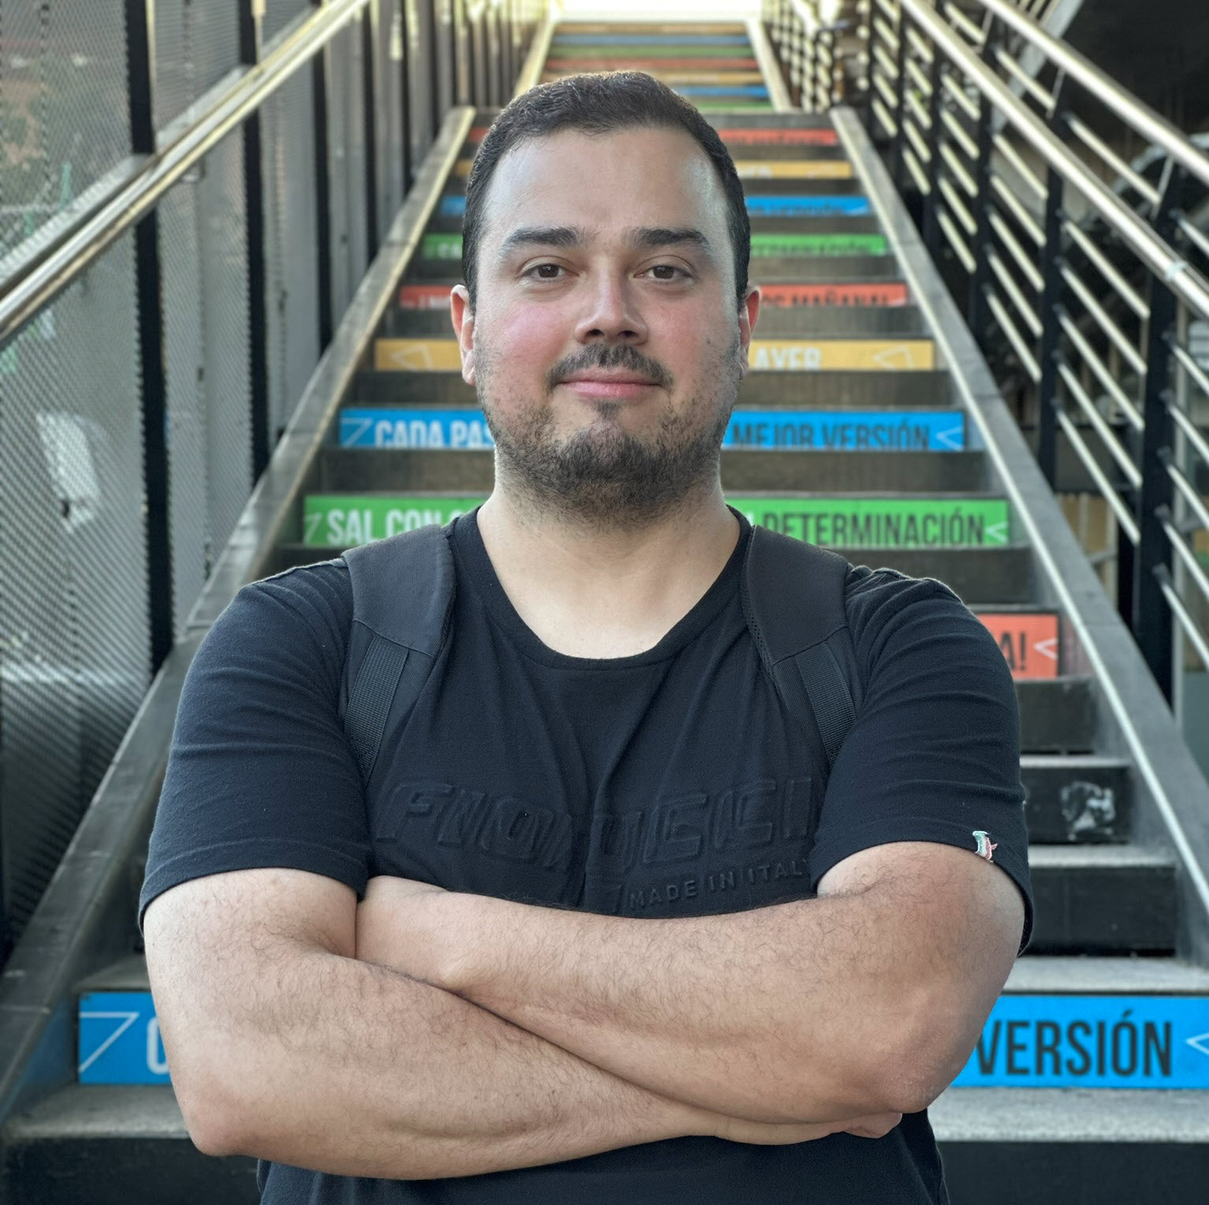

ROLES
VICENTE
JORGE
FABIAN
Lead Developer
Scrum Master
Product Owner

Slide 3
PROBLEMA
Rápida proliferación de industria inmobiliaria.
Ley de Copropiedad 21.442.
Mejoras sobre las actuales propuestas.

Slide 4
SOLUCIÓN
Saas
Transparencia
Eficiencia
Notes:
- SaaS de gestión administrativa y finanzas. - Disminuye tiempos de gestión automatizando el cálculo de GGCC. - Brinda transparencia financiera para residentes. - Cumplimiento de Ley 21.442. - Propuesta de valor: eficiencia > satisfacción de residentes.
- Eficiencia: Capacidad de lograr los resultados deseados con el mínimo posible de recursos. (RAE)

Slide 5
OBJETIVO GENERAL
Crear un sistema web para la administración de comunidades de edificios que facilite la gestión operativa y financiera
Notes:
Desarrollar un sistema web para administración de comunidades de edificios que permita la gestión de operacional, de finanzas y personal de manera eficiente.

Slide 6
OBJETIVOS ESPECÍFICOS
Gestionar entidades mediante backend .NET y MySQL.
Diseñar interfaz web intuitiva y responsiva con Angular.
Automatizar reportes financieros para toma de decisiones.
Colaborar en la creación de código mediante GitHub.
Notes:
1. Gestionar unidades, residentes e ingresos mediante la implementación de un backend robusto desarrollado en .NET y MySQL.
2. Diseñar una interfaz web intuitiva y responsiva utilizando Angular para facilitar el acceso y la experiencia del usuario.
5. Utilizar GitHub para la gestión del código fuente, facilitando la colaboración entre desarrolladores y el control de versiones.
6. Automatizar la generación de reportes financieros y operativos para apoyar la toma de decisiones administrativas.
10. Desarrollar funcionalidades para gestionar el mantenimiento de instalaciones y controlar los gastos comunes.
15. Asegurar el cumplimiento de normativas locales relacionadas con la gestión de comunidades de edificios.
3. Asegurar la escalabilidad, disponibilidad y seguridad del sistema mediante la integración de servicios en la nube con Azure.
4. Implementar MongoDB para almacenar y gestionar datos no estructurados de forma eficiente.
7. Facilitar la comunicación con los residentes mediante el envío de notificaciones automáticas en tiempo real.
8. Incorporar autenticación y autorización seguras para proteger el acceso al sistema.
9. Integrar sistemas de pago en línea para realizar cobros de manera ágil y segura.
11. Optimizar el rendimiento del sistema mediante consultas rápidas y una carga eficiente de datos.
12. Configurar acceso multiusuario con roles y permisos específicos según las necesidades de cada tipo de usuario.
13. Establecer mecanismos de respaldo periódico y recuperación de datos para garantizar la continuidad del servicio.
14. Mejorar la visibilidad y control de procesos operativos y financieros mediante dashboards interactivos.

Slide 7
ALCANCES
Gestión Operacional
Gestión Financiera
Reportería
Notes:
Los alcances del proyecto se componen de:
Gestión Operacional: Incluye la configuración de la comunidad en el sistema, abarcando la administración de edificios, unidades que pueden ser estacionamientos, bodegas o Depertamentos, Creación y reserva de espacios comunes, registro de visitas, alta y gestión de usuarios junto a sus mascotas.
Gestión Financiera: Contempla el registro de ingresos y egresos de la comunidad, el cálculo automático, gestión, notificación y pago de los gastos comunes, además de la asignación y pago de multas.
Reportería: Incluye un dashboard con indicadores y datos clave para el administrador y la comunidad.
Intelificio no considera la gestión de cámaras de seguridad, inventario de insumos o un chat entre usuarios.
Está diseñado exclusivamente para comunidades residenciales y no se integra con Previred

Slide 8
METODOLOGIA
Sprint 0 - Diseño del sistema y configuración.
Sprint 1 - Gestión operacional.
Sprint 2 - Gestión operacional.
Sprint 3 - Gestión financiera.
Sprint 4 – Reportería.
Notes:
Intelificio se desarrolló bajo la metodología ágil Scrum, organizando el trabajo en 5 sprints de 3 semanas cada uno. Comenzamos con un Sprint 0, enfocado en el diseño del sistema y la configuración de los escenarios de desarrollo.
Los sprints 1 y 2 abarcaron el alcance relacionado con la gestión operacional, mientras que los sprints 3 y 4 se centraron en la gestión financiera y la reportería.

Slide 9
CRONOGRAMA
Sprints | Épicas | 12/08 | 19/08 | 26/08 | 02/09 | 09/09 | 16/09 | 23/09 | 30/09 | 07/10 | 14/10 | 21/10 | 28/10 | 04/11 | 11/11 | 18/11
Sprint 0 | Documentos
 | Diagramas
Sprint 1 | Comunidad
 | Edificio & Usuarios
Sprint 2 | Espacios comunes
 | Reservas & Visitas
Sprint 3 | Gastos comunes
 | Multas & Pagos
Sprint 4 | Dashboard
 | Documentos
Notes:
El cronograma del proyecto se presenta de la siguiente manera, destacando dos eventos importantes ocurridos durante los sprints 2 y 3.
En ambos casos, algunos entregables de las épicas no pudieron completarse dentro del sprint asignado, por lo que fueron priorizados y trasladados al siguiente sprint. Esto nos permitió ajustar los tiempos de programación de manera estratégica para garantizar el cumplimiento de los objetivos finales del proyecto

Slide 10
ARQUITECTURA

Slide 11
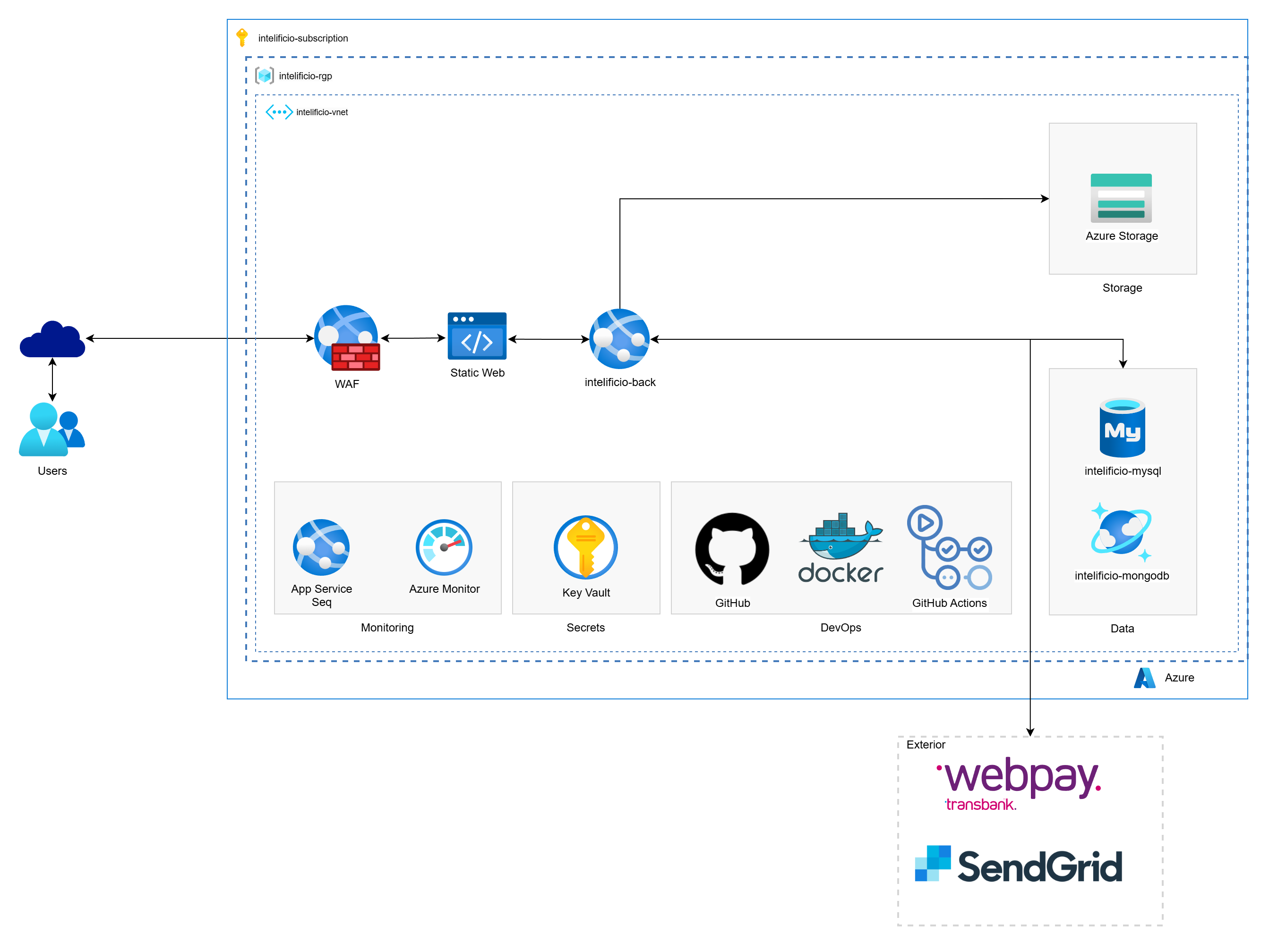

Slide 12







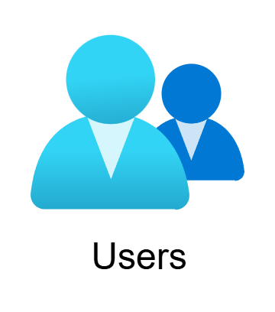

Intelificio-suscription
Intelificio-rgp
Intelificio-vnet

Slide 13





Intelificio-suscription
Intelificio-rgp
Intelificio-vnet

Slide 14

Intelificio-suscription
Intelificio-rgp
Intelificio-vnet

Slide 15
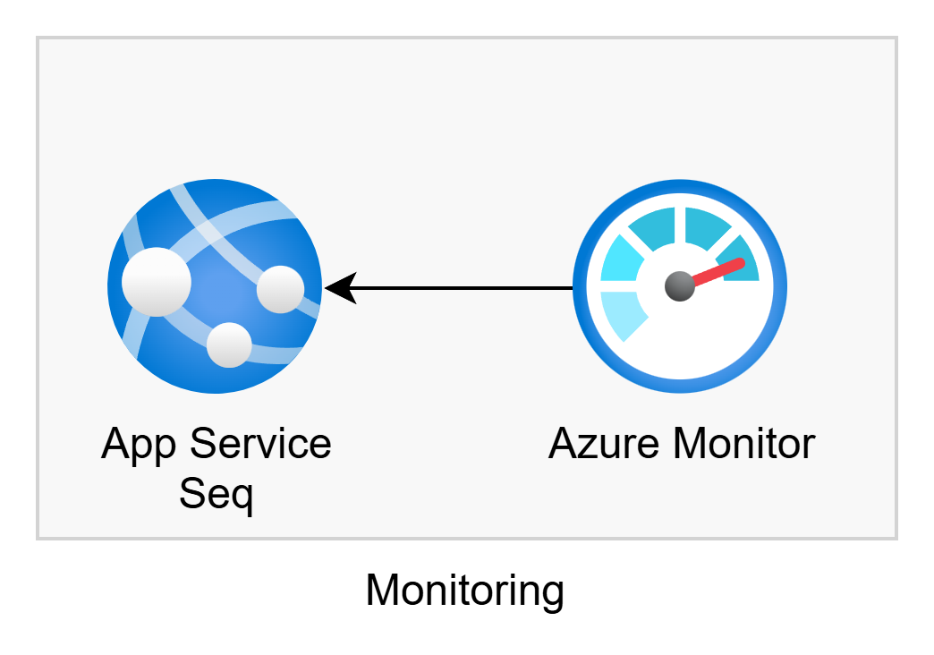

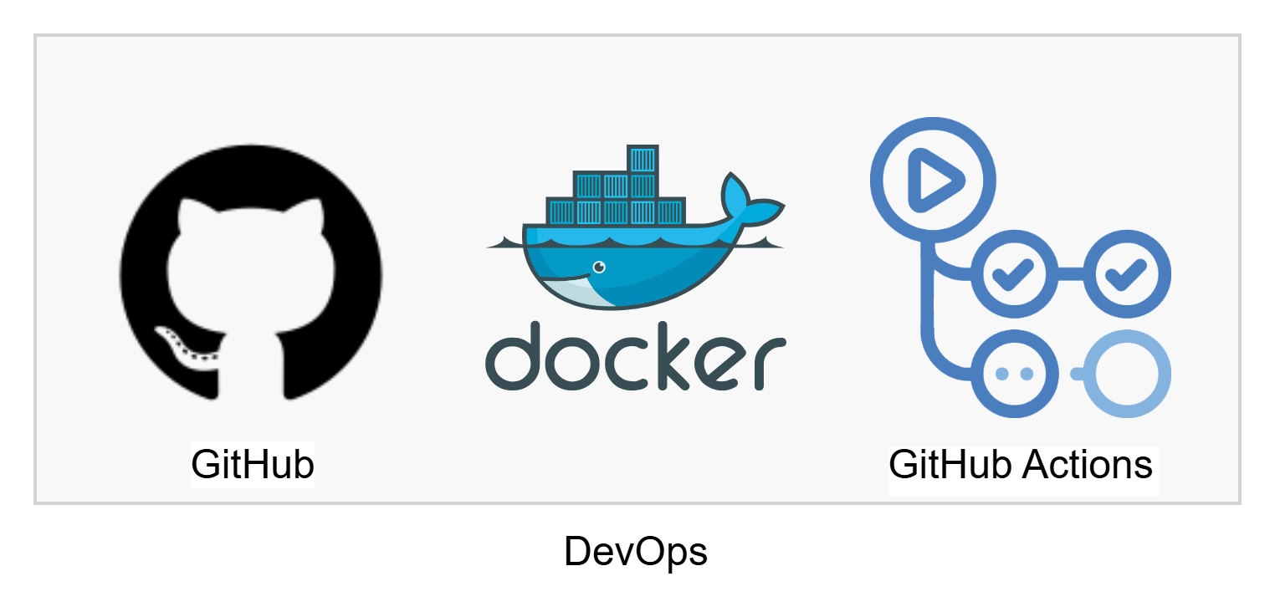
Intelificio-suscription
Intelificio-rgp
Intelificio-vnet

Slide 16









TECNOLOGÍAS

Slide 17



INTEGRACIONES

Slide 18
OBSTACULOS
Curva de aprendizaje.
Tiempos ajustados.
Compatibilidad de hardware.

Slide 19
MODELO DE DATOS
37 Tablas
1 Tabla No Relacionada
Tercera Forma Normal

Slide 20
Comunidad
nombre rut direccion zona_horaria fecha_facturacion municipalidad_id
Unidad
numero pisos superficie edificio_id tipo_unidad_id
Edificio
nombre comunidad_id pisos
edificio_id
unidad_id
comunidad_id

Slide 21
Comunidad
nombre rut direccion zona_horaria fecha_facturacion municipalidad_id
Cargos
monto prorrateo fecha_cargo estado tipo comunidad_id
Pagos
fecha_pago fecha_confirmacion tipo_pago cargo_id Pendiente
cargos_id
pagos_id
comunidad_id

Slide 22
Comunidad
nombre rut direccion zona_horario fecha_facturacion municipalidad_id
User
nombre apellido rut fecha_nacimiento email numero_telefono
ComunidadUsuario
comunidades_id usuarios_id
comunidad_usuario_id
comunidad_id
usuario_id

Slide 23
DEMOSTRACIÓN

Slide 24
Gracias

